Slide 1
Image Processing 실습 6.
2019. 04. 07
김 혁 진
gurwls9628@naver.com

Slide 2
실습 소개
과목 홈페이지
충남대학교 사이버 캠퍼스 ( http://e-learn.cnu.ac.kr )
TA 연락처
김혁진
공대 5호관 627호 정보보호연구실
gurwls9628@naver.com
[IP] 를 메일 제목에 붙여주세요
과제 질문은 메일로만 해주세요

Slide 3
개요
5주차 과제 리뷰
Interpolation (Rotation)
실습 & 과제
Threshold

Slide 4
5주차 과제 리뷰
5주차 과제
Rotation
이미지를 입력받은 radian 값만큼 rotate시킨 이미지를 return 하는 함수 구현
이미지의 값을 실수 index로 찾을 때에 보간법으로 nearest, bilinear을 적용

Slide 5
5주차 과제 리뷰
5주차 과제
Rotation 방법
기존 이미지에서 rotation matrix 를 이용해 가져오는 것이 아닌
Rotated image 에서 역행렬을 이용해 기존 이미지의 값을 가져오는 것

Slide 6
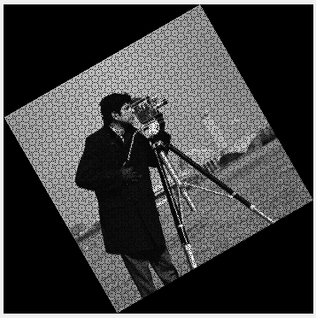
5주차 과제 리뷰
5주차 과제
만약 기존 이미지에서부터 가져온다면?
Rotated image의 모든 픽셀을 채우지 못하게 됨
Original image에서 회전했을 때에 매핑되는 것이 중간중간 비어있을 수 있음

Slide 7
5주차 과제 리뷰
5주차 과제
Rotation 방법
역행렬을 행렬곱할 경우 회전되기 이전으로 돌아감
하지만 회전축이 (1, 1)이어서 단순히 역행렬만 곱하면 제대로 이미지를 가져오지 못함

Slide 8
5주차 과제 리뷰
5주차 과제
Rotation 방법 1
이미지에 rotation matrix를 곱하는 것 또한 회전축이 1,1이므로 위로 올라갔을 것

Slide 9
5주차 과제 리뷰
5주차 과제
Rotation 방법 1
Rotated image의 index에 평행이동하여 실제 위치로 옮긴 후 역행렬을 곱하여 값을 가져옴

Slide 10
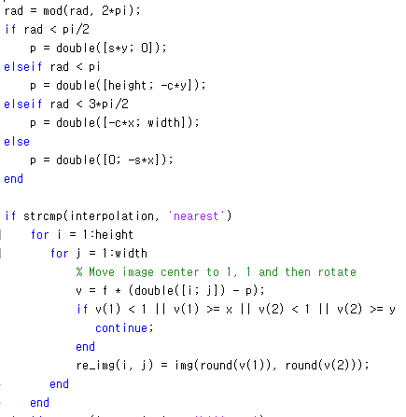
5주차 과제 리뷰
5주차 과제
Rotation 방법 1-1
90, 180, 270, 360까지의 이동하는 값이 달라지므로 각각에 맞춰서 평행이동
0점을 넘어가는 값을 계산하는 것

Slide 11
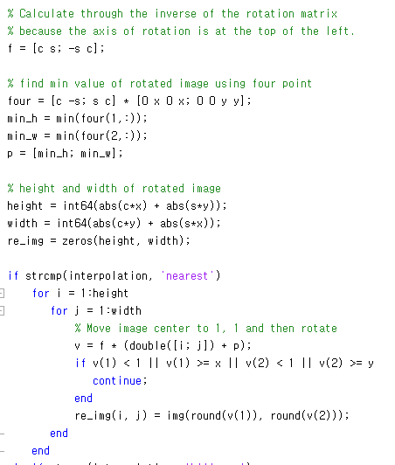
5주차 과제 리뷰
5주차 과제
Rotation 방법 1-2
이미지의 모서리 네 점의 값을 이동해 최소 위치인 값 만큼을 빼서 이동시킴
사각형의 네 점의 값이 최소값 혹은 최대값의 위치일 것이기 때문

Slide 12
5주차 과제 리뷰
5주차 과제
Rotation 방법 2
0점이 이미지의 중앙이 되도록 평행이동 시킨 후에 역행렬을 곱함

Slide 13
5주차 과제 리뷰
5주차 과제
Rotation 방법 2
이후 이미지를 기존 이미지와 맞게 평행이동 시켜 값을 받아 옴

Slide 14
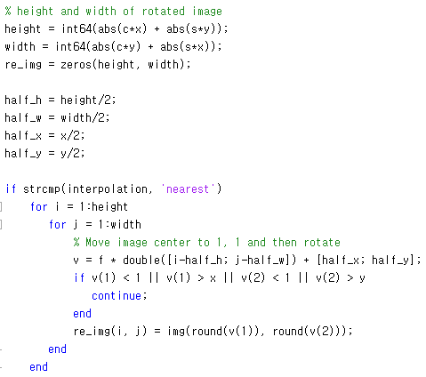
5주차 과제 리뷰
5주차 과제
Rotation 방법 2
이미지의 중앙을 영점으로 맞춘 후 역행렬 이후 다시 기존 이미지의 중앙으로 이동

Slide 15
5주차 과제 리뷰
5주차 과제
보간법
위와 같은 작업을 할 때에 실수 위치의 값이 필요하게 됨
실수 index는 없으므로 정수 index의 값들을 통해 값을 찾는 것이 interpolation
(정수, 정수)
(실수, 실수)

Slide 16
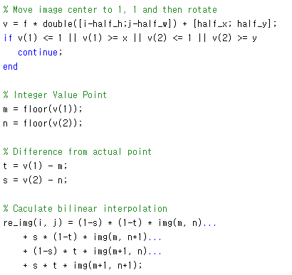
5주차 과제 리뷰
5주차 과제
보간법
보간법은 v의 값에서 그대로 계산하면 됨
V의 값이 실수 위치이므로 어떤 처리도 할 필요 없음

Slide 17
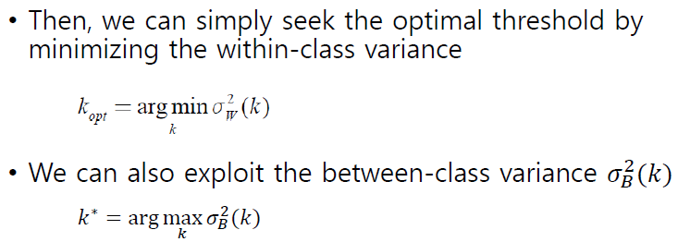
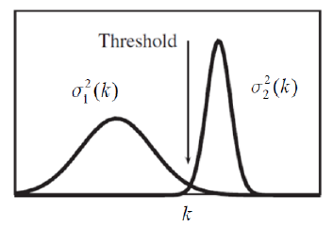
Threshold
실습
이미지 임계 처리
이미지의 값의 부분을 나누는 역치값을 찾아야 함
Within class variance, between-class variance 의 두 방법 구현

Slide 18
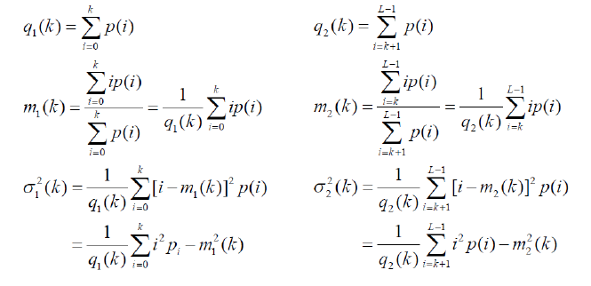
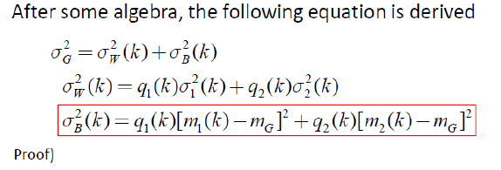
Threshold
실습
이미지 임계 처리
역치값을 찾은 후 그 값을 기준으로 이미지를 나눔 (< 연산)

Slide 19
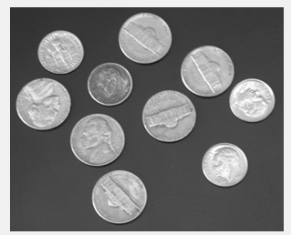

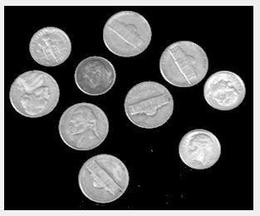
Threshold
실습
이미지 임계 처리
역치값을 찾은 후 그 값을 기준으로 이미지를 나눔 (< 연산)
Threshold 를 구한 이미지(logical type)와 .* 연산을 통해 이미지를 얻을 수 있음

Slide 20
과제
과제
보고서
이러닝에 올라온 보고서 양식을 보고 작성
파일 이름:
[IP]20xxxxxxx_이름_6주차_과제.pdf

Slide 21
과제
과제
제출 기한
4월 29일 17시 59분까지

Slide 22
과제 요약
과제
graythresh 내장 함수를 사용하지 않고 threshold 함수를 구현
이러닝에 올라온 my_threshold.m파일의 함수를 채운 후 제출
제출 파일
my_threshold.m 파일
.pdf 보고서 파일
위의 파일을 압축해서 [IP]20xxxxxxx_이름_6주차_과제.zip로 제출

